Slide 1
Portefeuille de compétences pour l'épreuve E4 du BTS SIO
Spécialité : SLAM

Slide 2
Sommaire
Introduction
Bloc 1 : Gérer le patrimoine informatique
Bloc 2 : Répondre aux incidents et aux demandes d’assistance
Bloc 3 : Développer la présence en ligne de l’organisation
Bloc 4 : Travailler en mode projet
Bloc 5 : Mettre à disposition des utilisateurs un service informatique
Bloc 6 : Organiser son développement professionnel

Slide 3
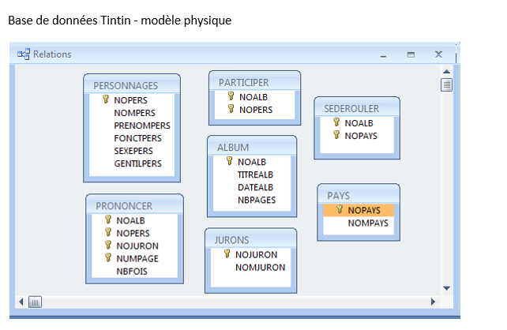
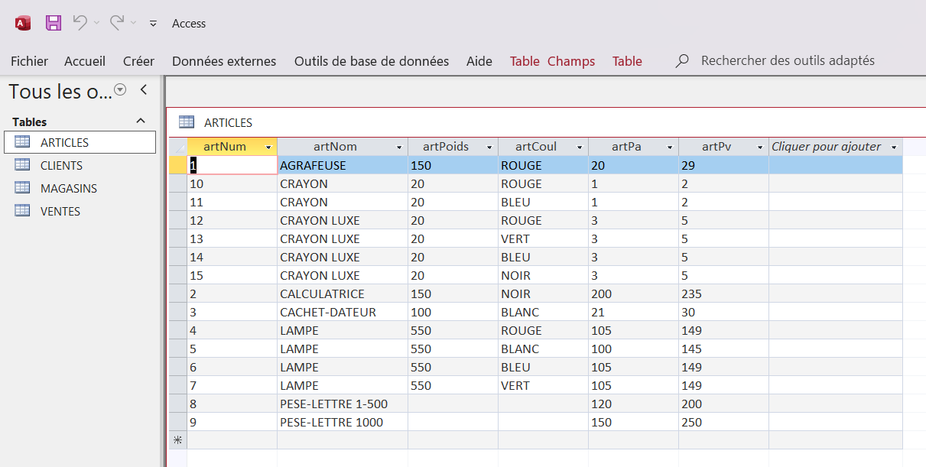
Bloc 1 : Gérer le patrimoine informatique

Slide 4
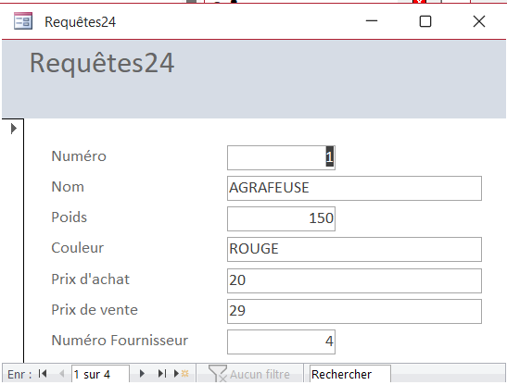
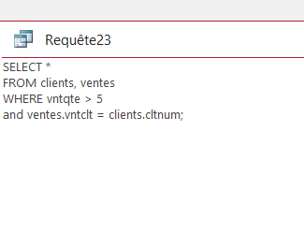
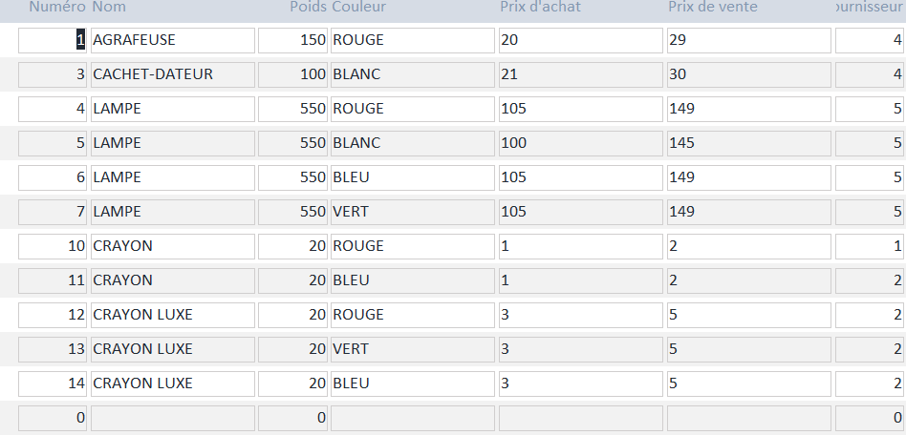
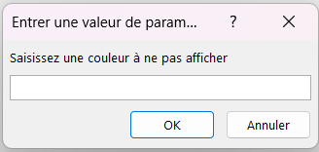
Bloc 2 : Répondre aux incidents et aux demandes d’assistance

Slide 5
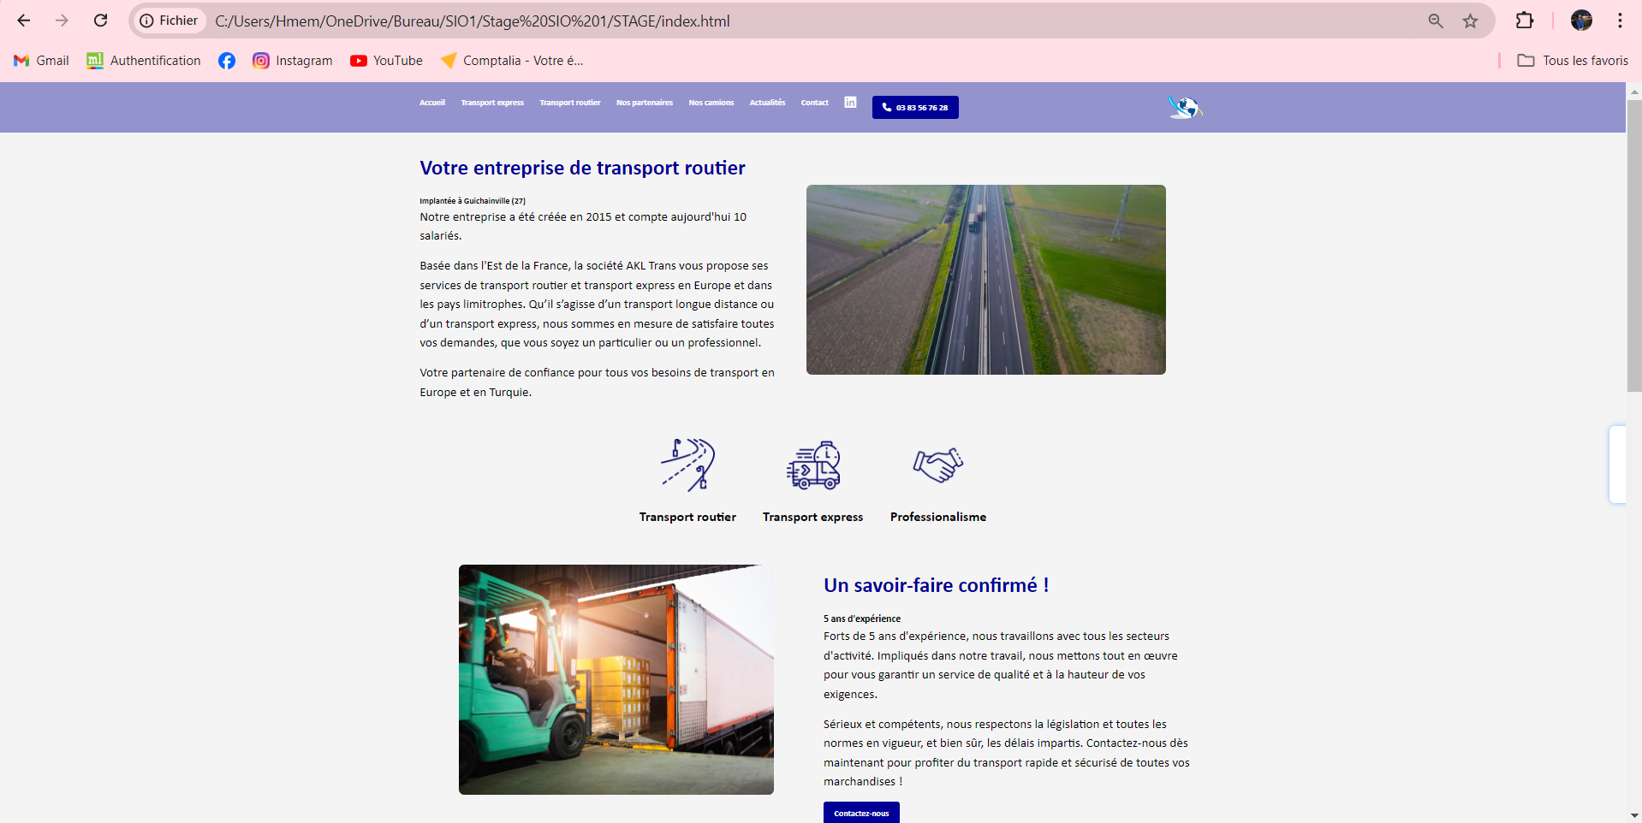
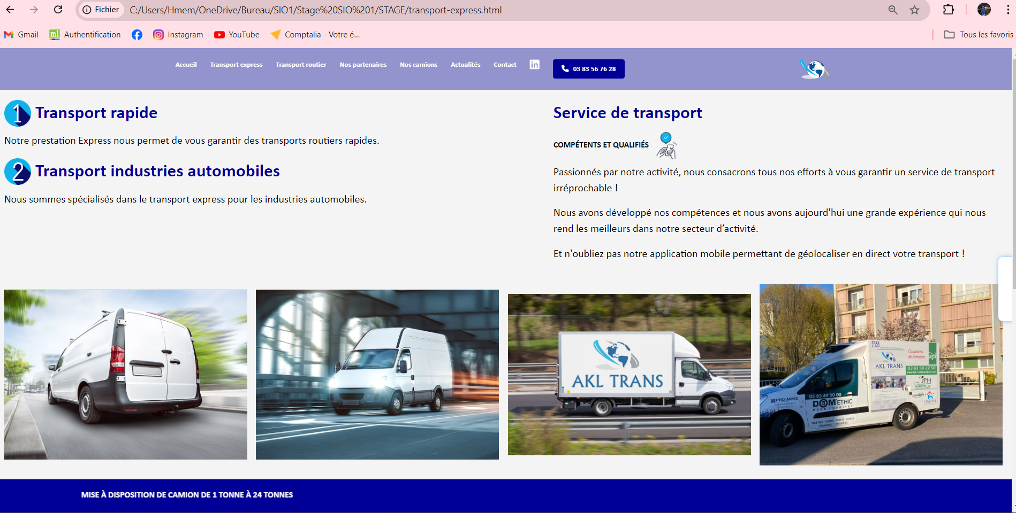

Slide 6
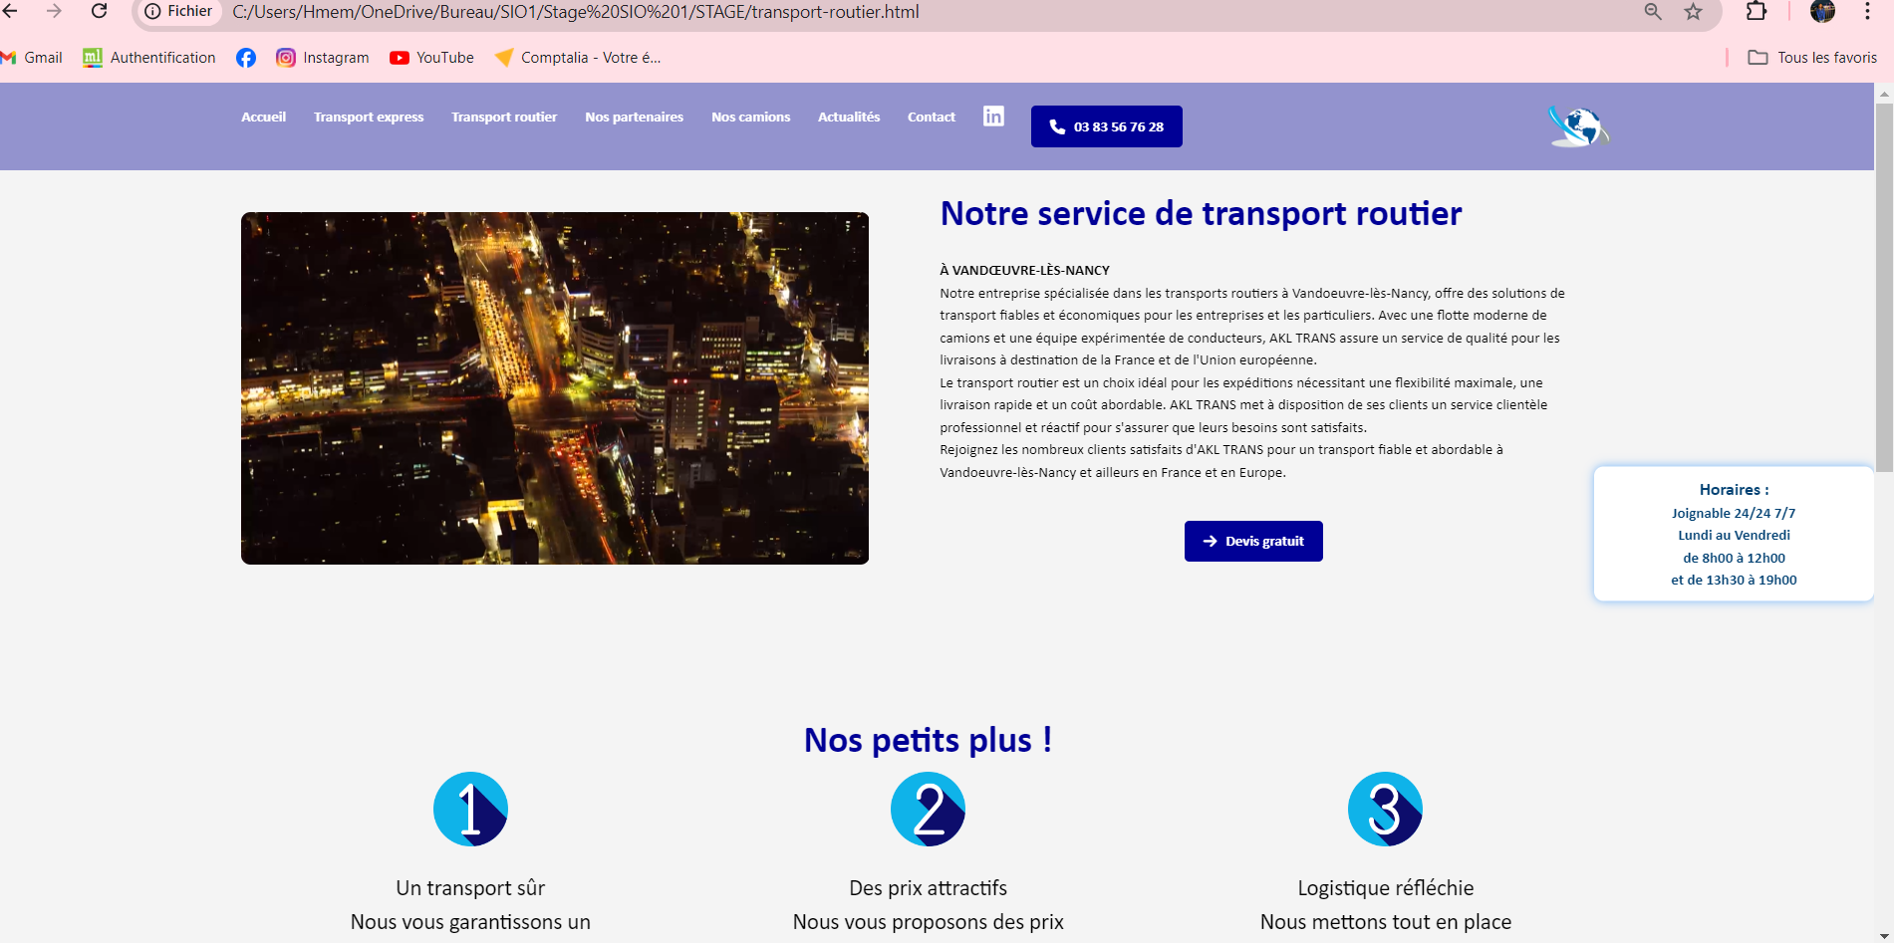
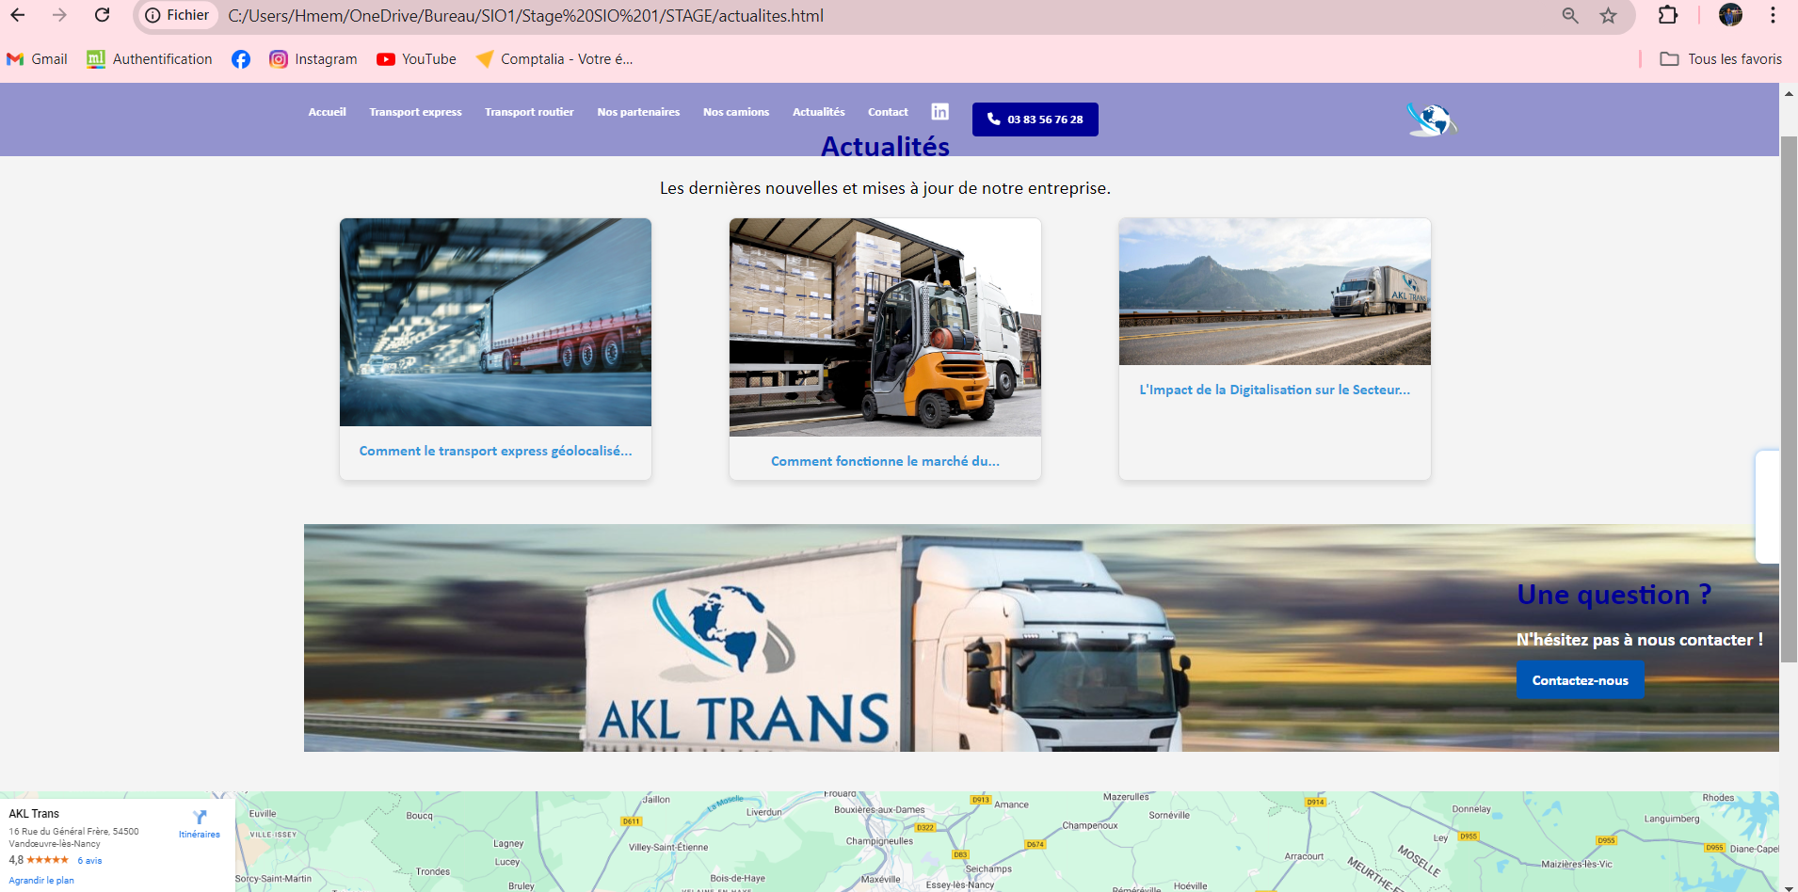
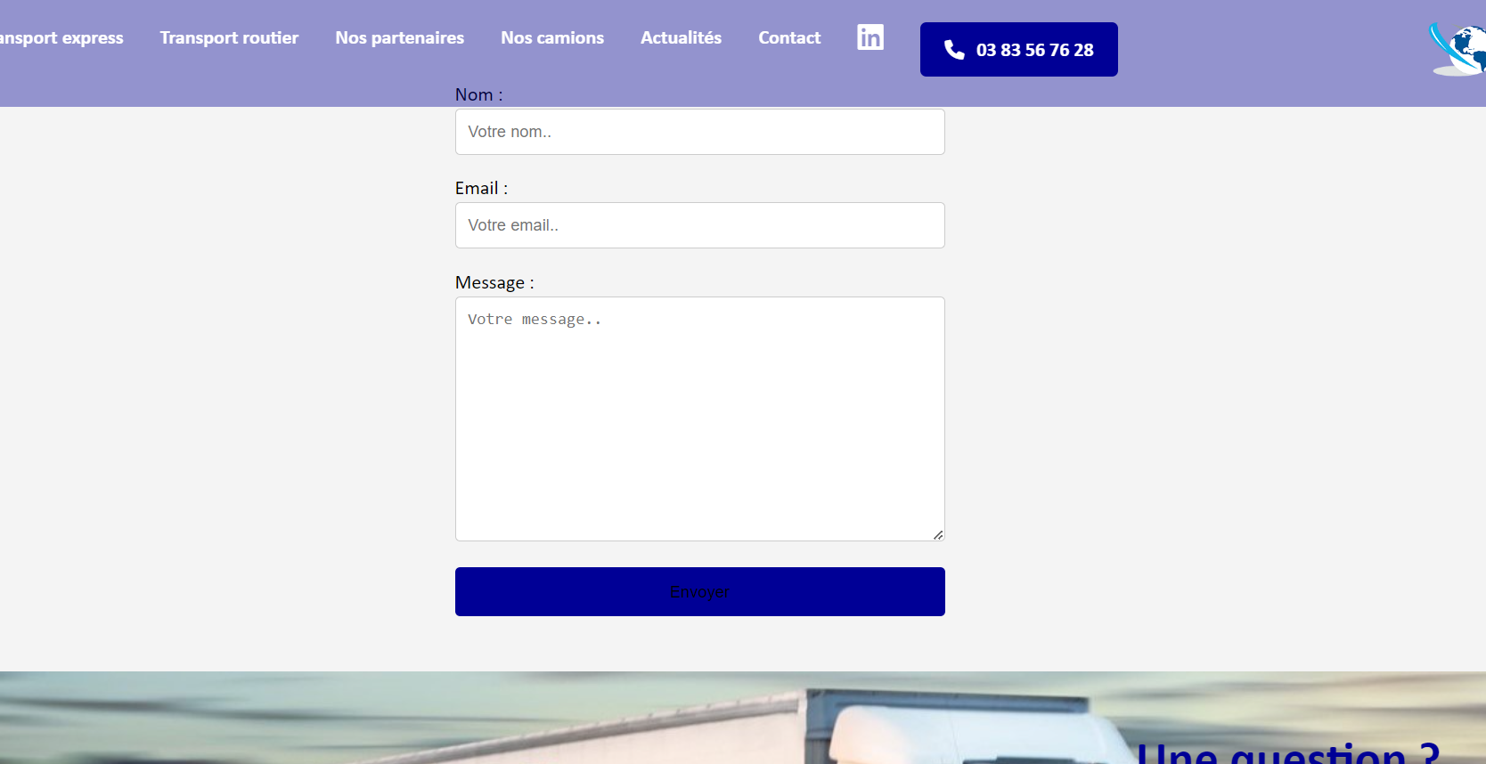
Bloc 3 : Développer la présence en ligne de l’organisation

Slide 7
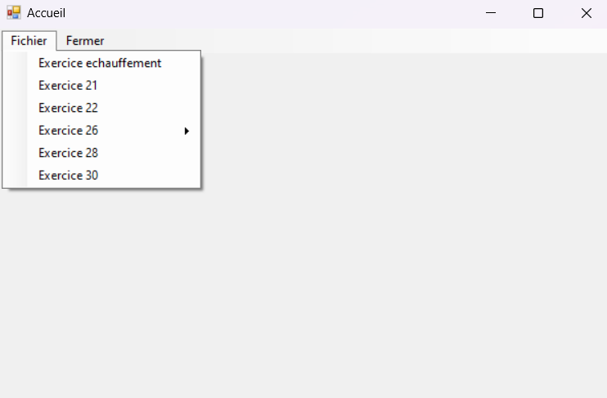
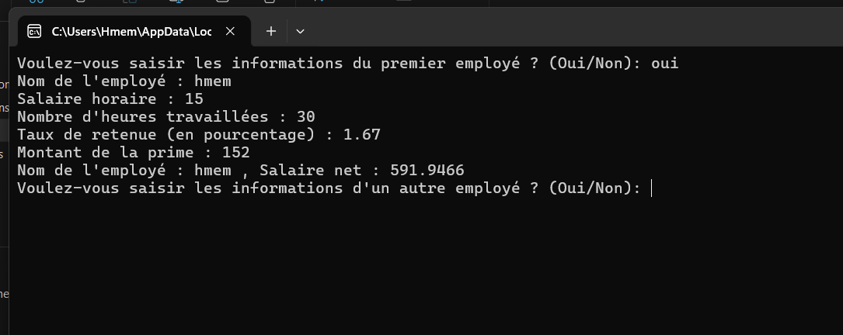
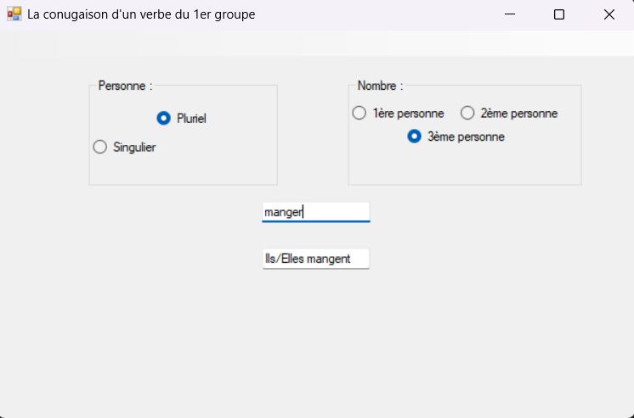
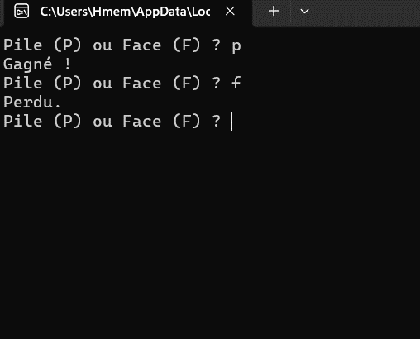
Bloc 4 : Travailler en mode projet

Slide 8
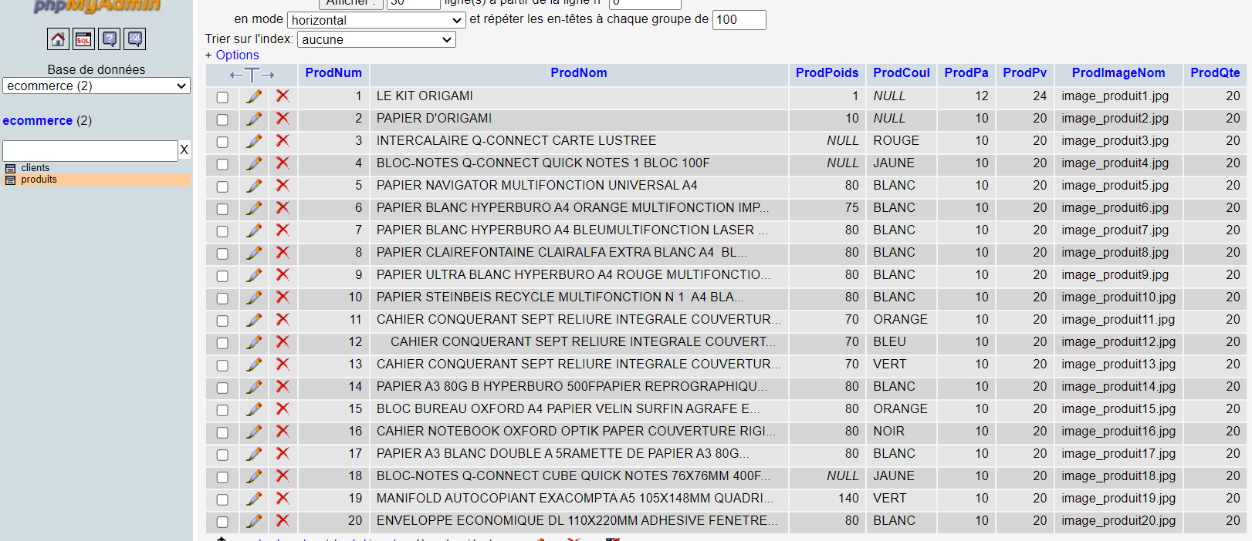
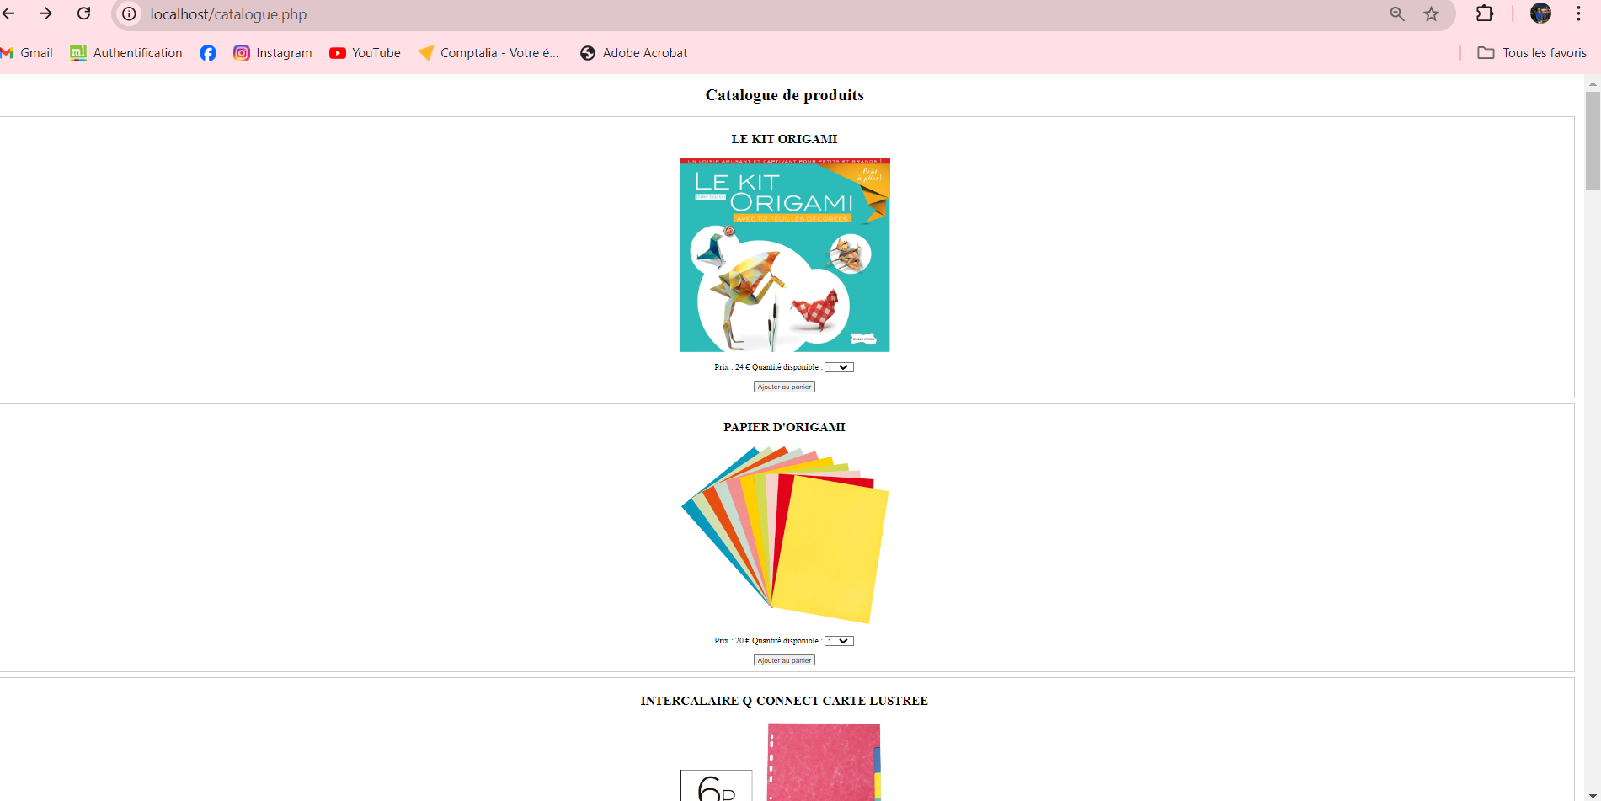
Bloc 5 : Mettre à disposition des utilisateurs un service informatique

Slide 9
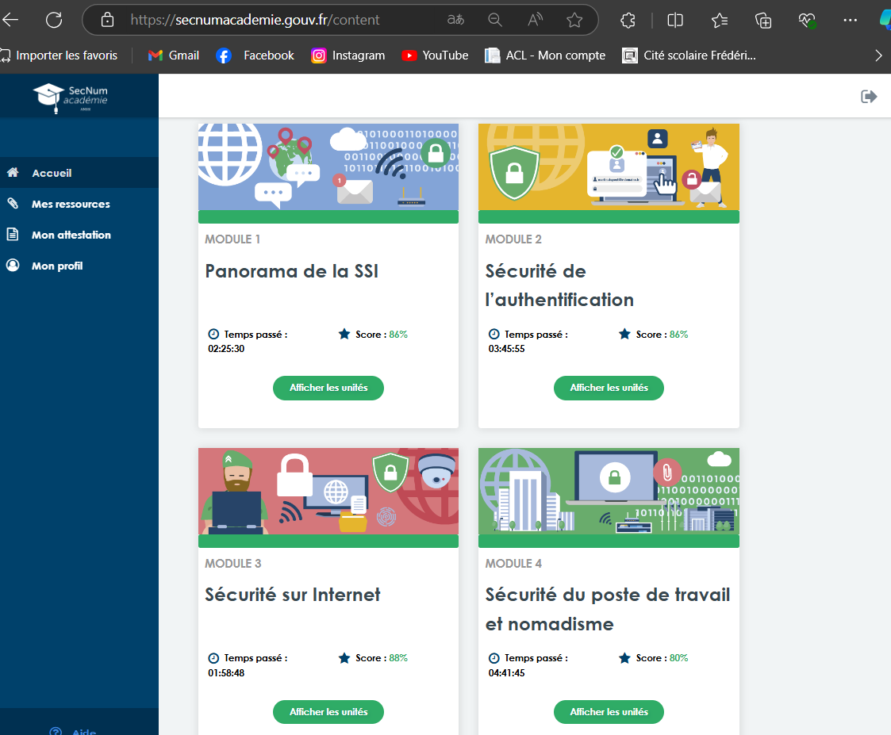
Bloc 6 : Organiser son développement professionnel

